Slide 1
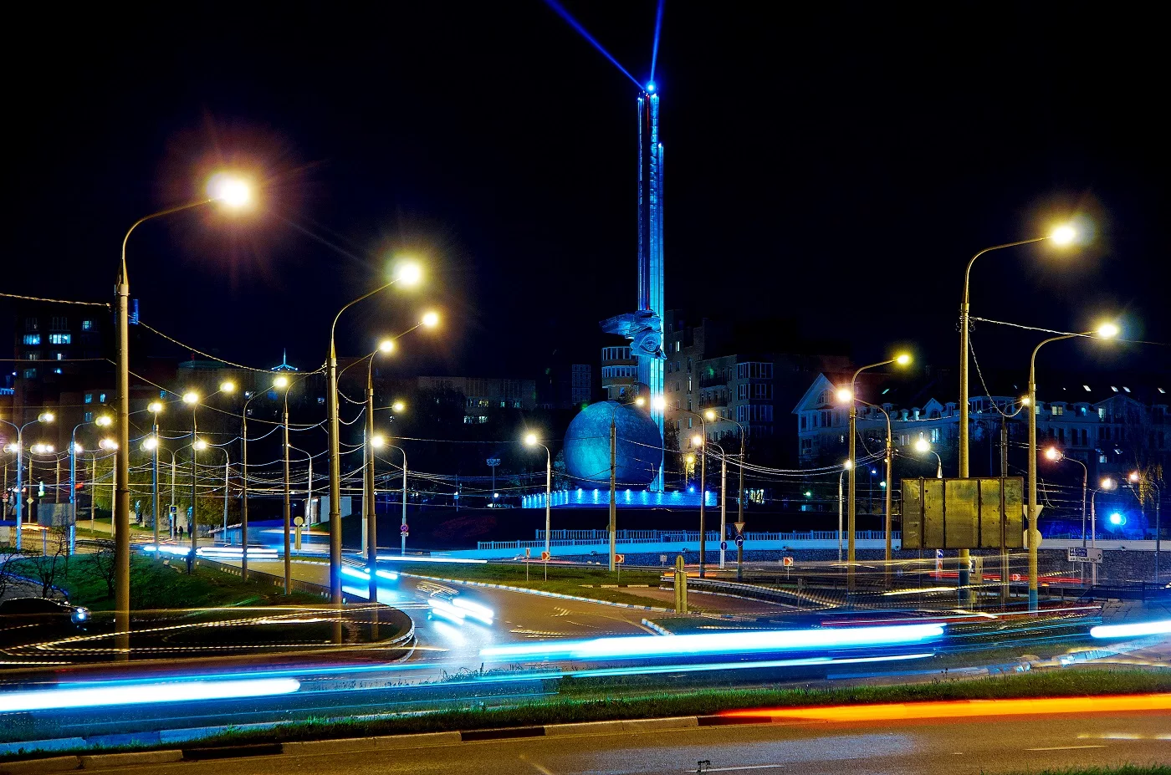
Управление городского хозяйства города Калуги
Городской округ города Калуги
Модернизация наружного освещения
2025 — 2026 год

Slide 2




Управление городского хозяйства города Калуги
В 2020 году провели оценку состояния инфраструктуры наружного освещения
19 337 шт.
393,81 км
количество приборов
освещения
протяженность сетей, выполненных СИП
3,1 %
207,82 км
доля светодиодных светильников
протяженность «голых» электросетей

Slide 3

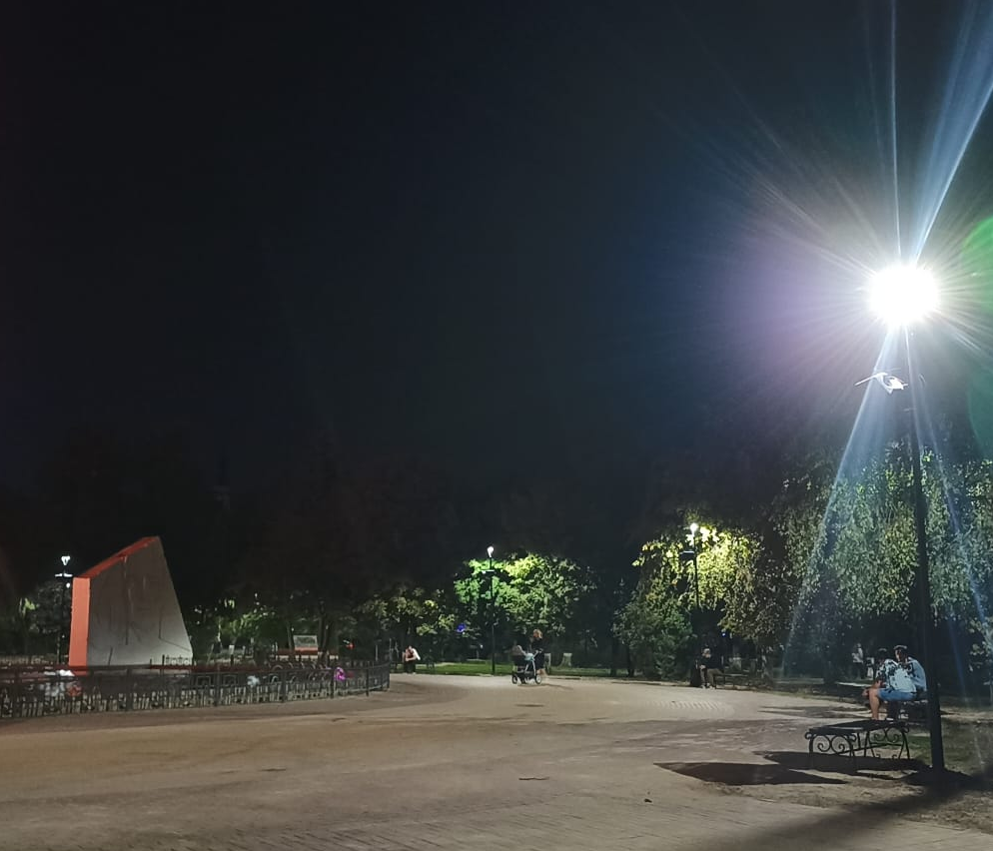




Управление городского хозяйства города Калуги
Стремимся сократить риск возникновения аварий
на объектах освещения
Повышение эксплуатационных характеристик и снижение эксплуатационных издержек
Создание комфортной и единой
световой среды
Повышение уровня безопасности
в темное время суток
Снижение расходов на оплату коммунальных услуг
Создание современной
интеллектуальной системы управления

Slide 4
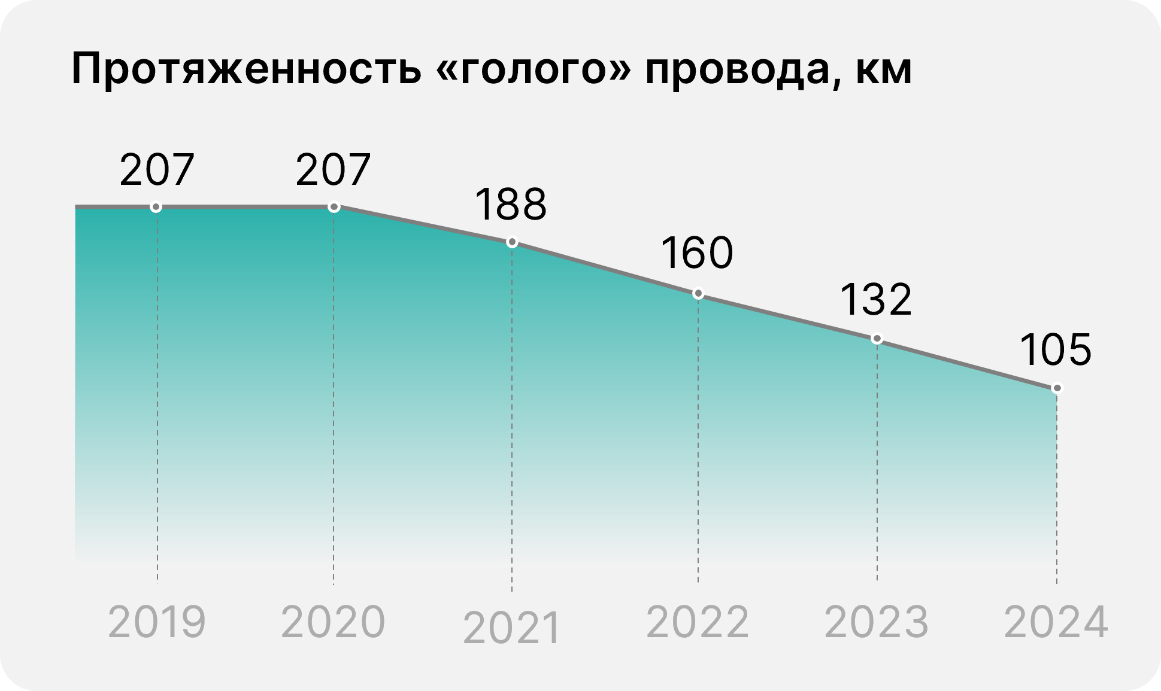
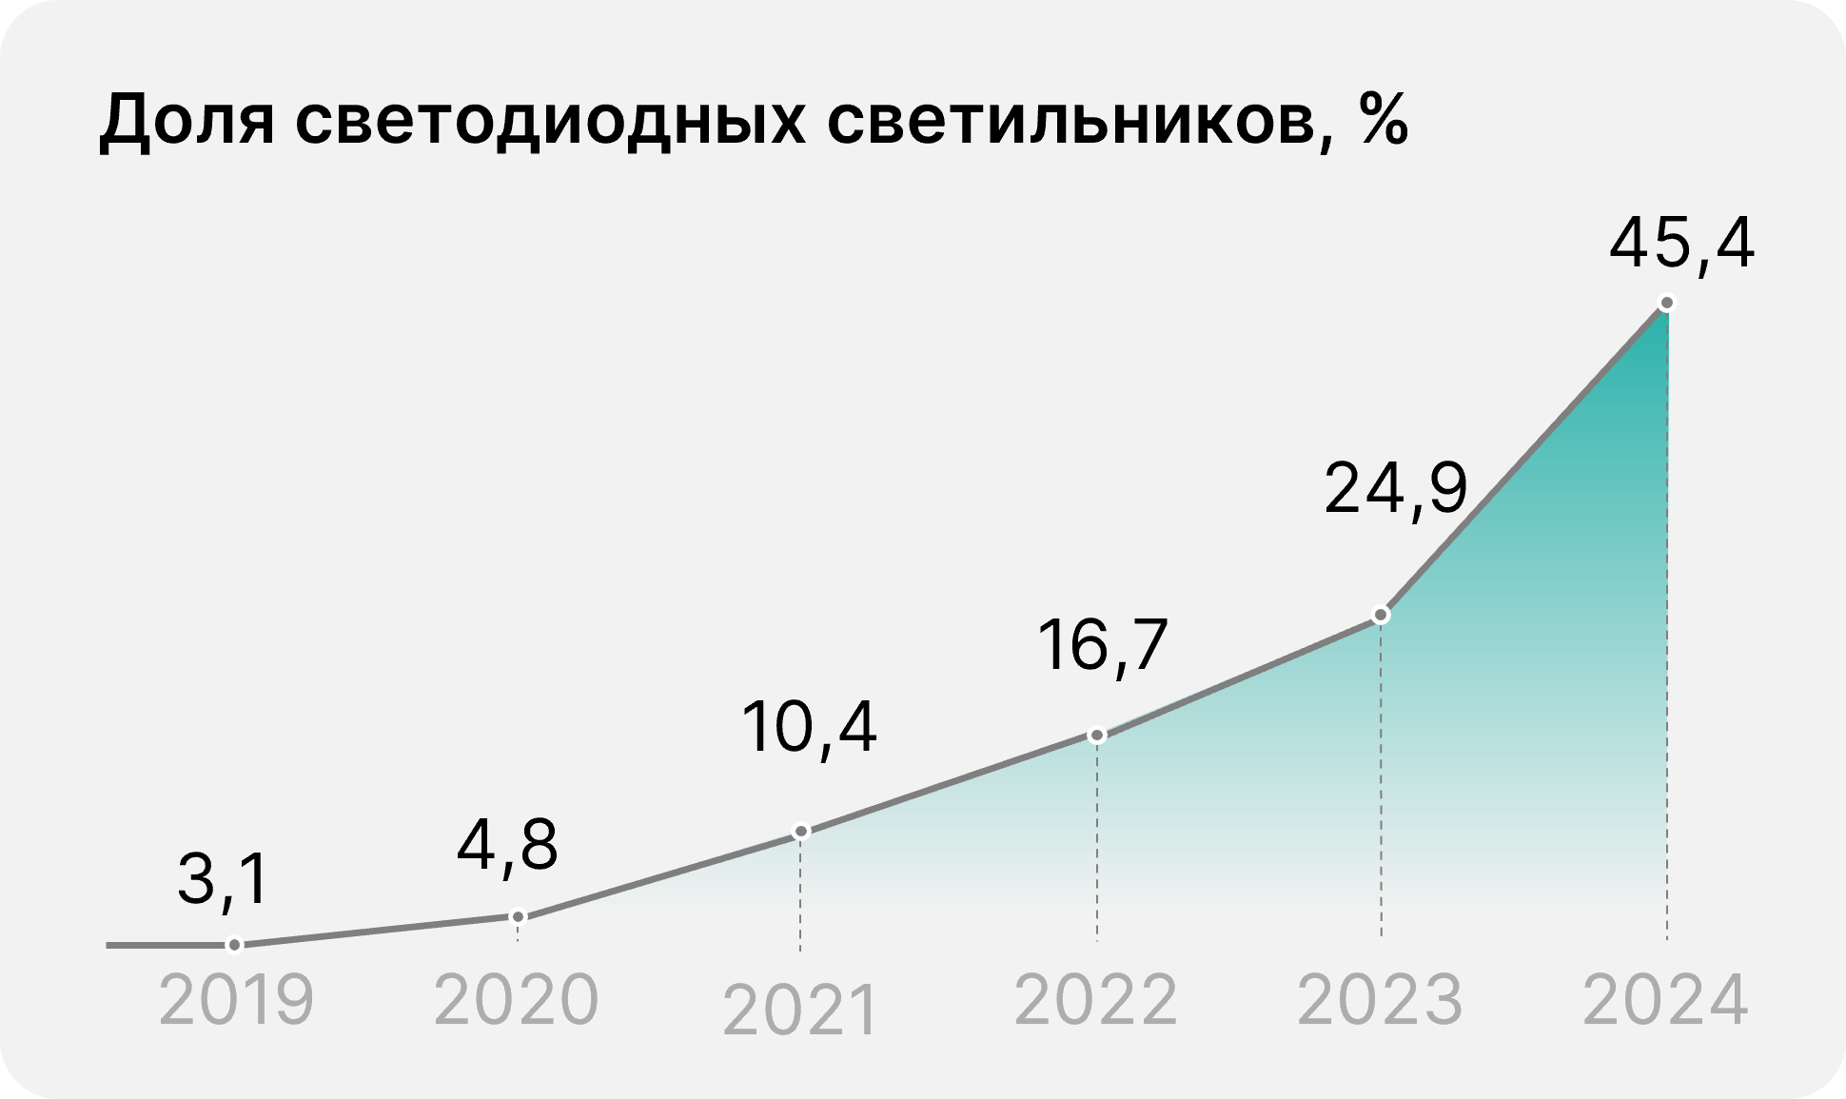
Управление городского хозяйства города Калуги
Вывели систему городского освещения на качественно новый уровень
Количество приборов освещения, шт.
2020
19337
2021
23049
2022
23745
2023
24524
2024
25767
2025
26297

Slide 5
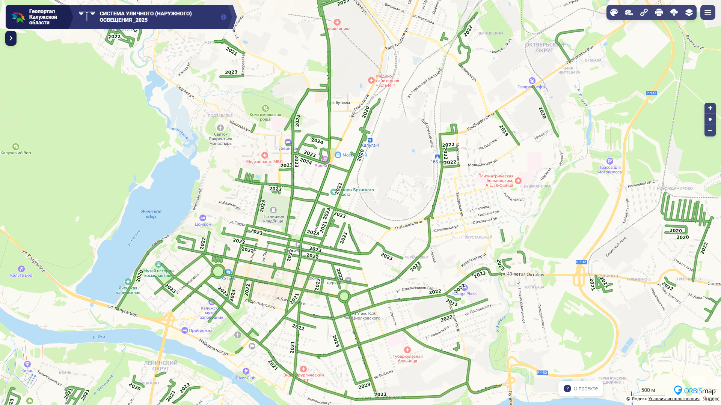
Управление городского хозяйства города Калуги
Оснащение центральных и магистральных улиц современным освещением

Slide 6
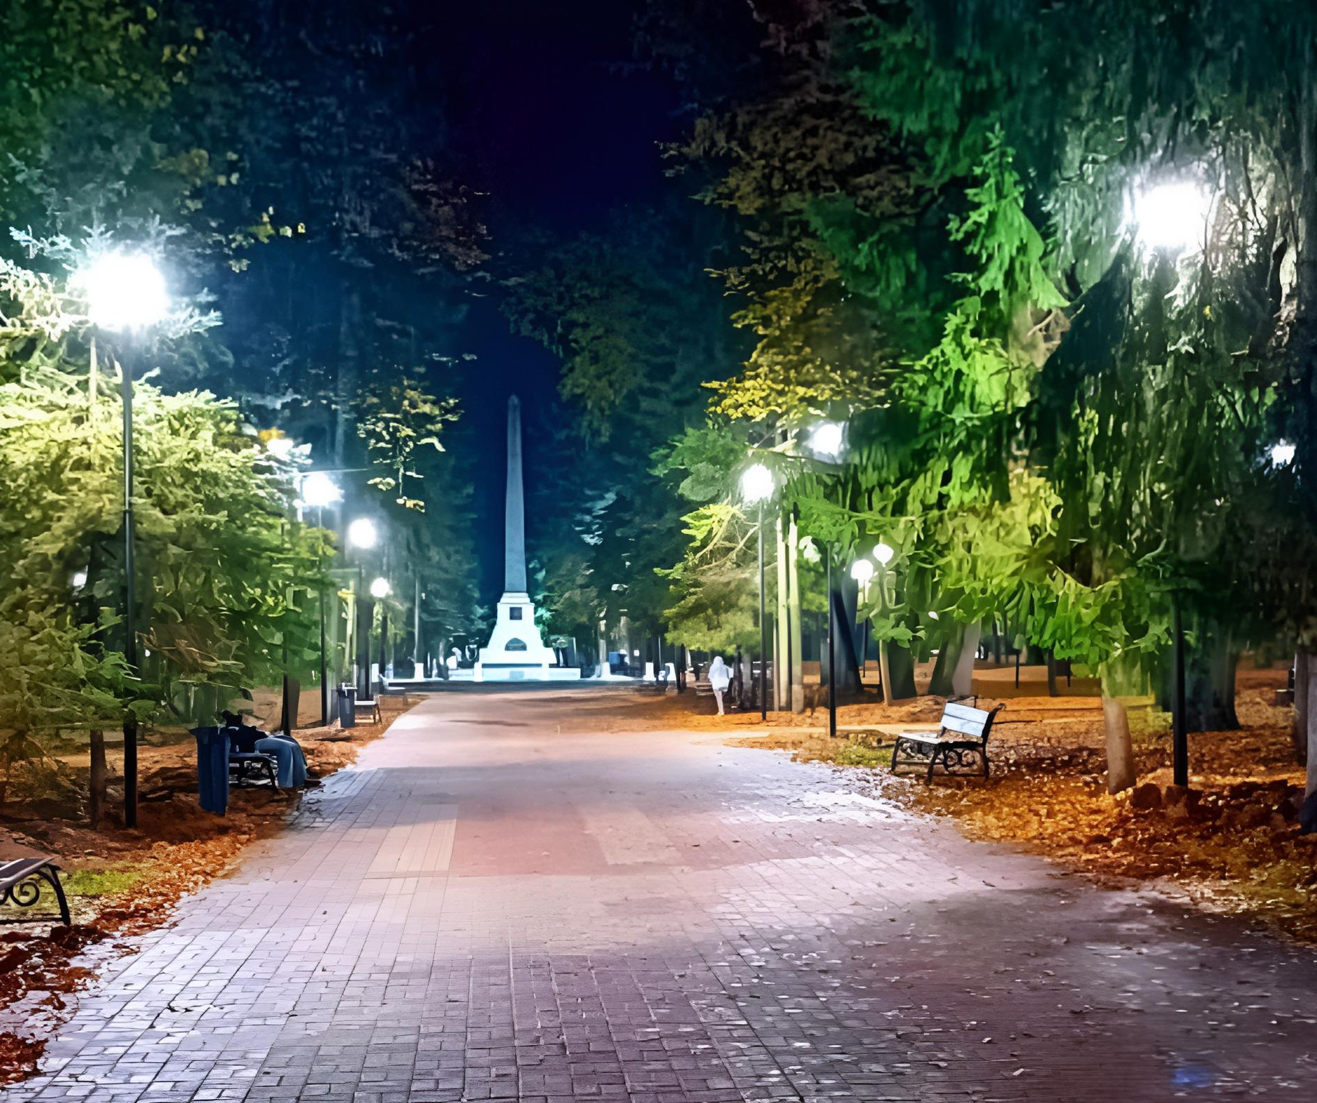
Управление городского хозяйства города Калуги
Основные результаты 2024 года и последовательность при планировании работ
1
Кабель — 1700 м
Фонари — 49 шт.
пл.Победы
2
Кабель — 3400 м
Фонари — 137 шт.
парк Циолковского
3
Кабель — 380 м
Фонари — 12 шт.
сквер Защитников отечества
4
СИП — 7140 м
Фонари — 287 шт.
ул.Московская

Slide 7
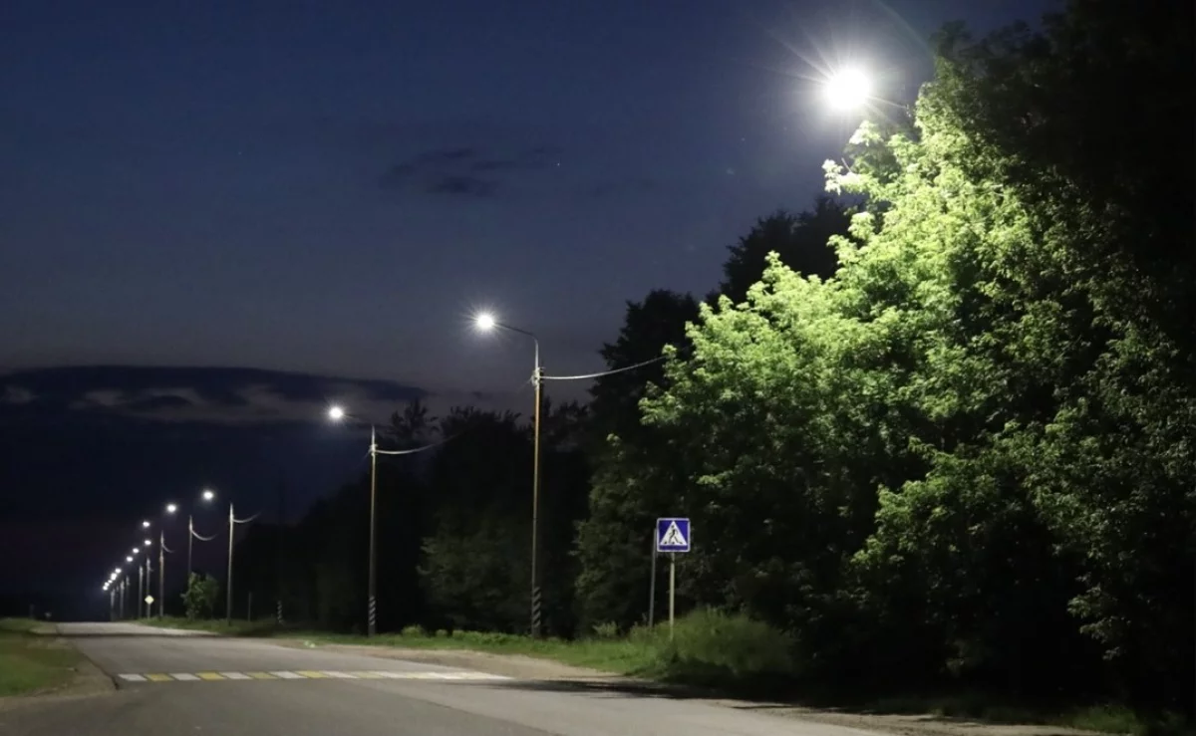
Управление городского хозяйства города Калуги
В 2025 году продолжаем модернизацию
наружного освещения въездных
дорог в город
1
ул.40 Лет Октября — Советская — Ждамировская
2
ул.Тарутинская, ул.Грабцевское шоссе
3
ул. Московская (путепровод — п.Северный)
4
Дамба Яченского водохранилища
5
Гагаринская развязка - ул.Набережная
6
бульвар вдоль Губернского парка
7
ул.Герцена-ул.Рылеева (участок от ул.Труда до ул.Кирова)

Slide 8
Управление городского хозяйства города Калуги
«Темные пятна» - основное направление деятельности.
Перспективный план на 2026 год.
1
Губернский парк
8
Сквер Ветеранов
2
ул.Чичерина
9
Сквер Медработников
3
ул.Светлая
10
Сквер Содружество
4
ул.Одоевское шоссе
11
Сквер Байконур
5
ул.Байконурская
12
ул.Стеклянников Сад
6
д.Лихун
13
ул.Мичурина — ул.М.Горького — ул.Пестеля
7
д.Тинино, п.Мирный, д.Пучково, д.Крутицы
14
Сквер Кубяка

Slide 9

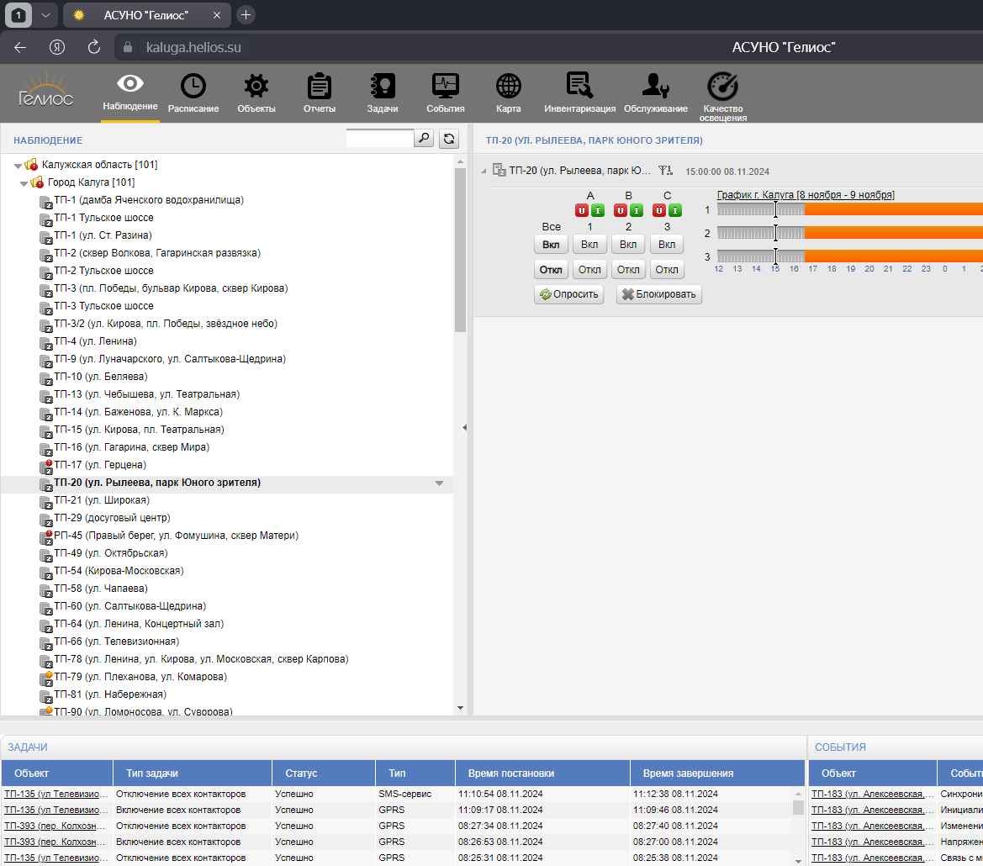




Уровень автоматизации в системе городского освещения растёт
В Калуге установлен 101 шкаф управления наружным освещением, отвечающий современным стандартам
Удаленное и централизованное
управление объектами освещения
Уменьшение затрат на оплату электроэнергии
Дистанционное снятие показаний
с узлов учета
Контроль за проникновением в шкафы управления и состоянием пускорегулирующей аппаратуры

Slide 10
Управление городского хозяйства города Калуги
Спасибо
за внимание!

